Slide 1
Адаптация сервиса и доступность финансовых услуг для лиц с ОВЗ.
Подготовили преподаватели:
Маркин А. А.
Силакова И. Н.
ОБПОУ «Дмитриевский сельскохозяйственный техникум»

Slide 2
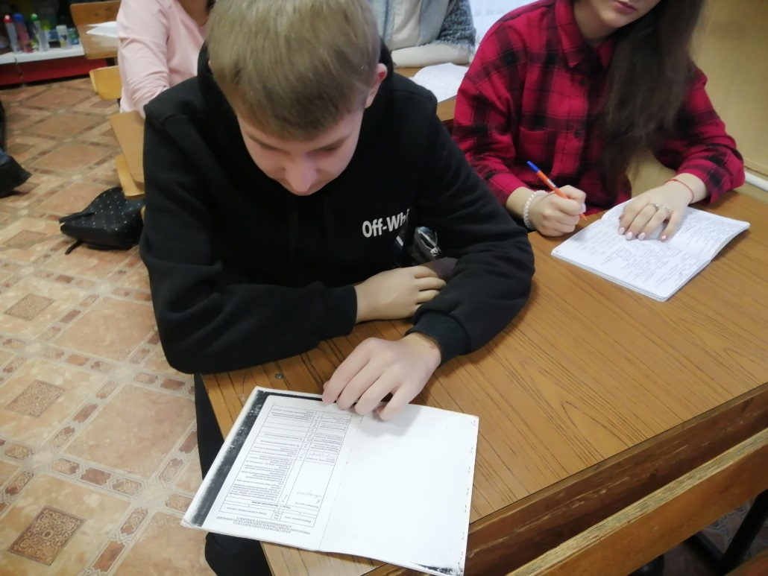
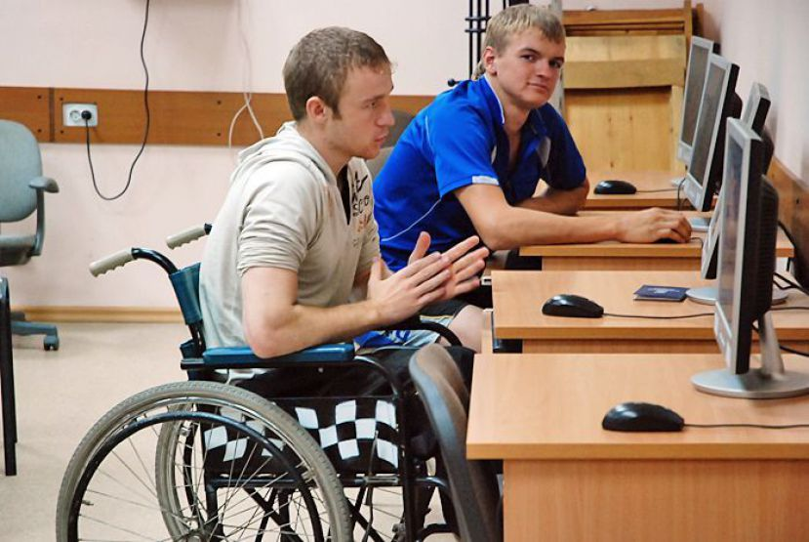
Практическая направленность формирования финансовой грамотности у обучающихся с ограниченными возможностями здоровья – наиболее эффективный и методически верный способ улучшения социально-адаптивных возможностей обучающихся за счет многократного повторения и моделирования практикоориентированных ситуаций. В специально созданных условиях осуществляется развитие аналитико-синтетического мышления и функции обобщения и планирования в процессе выполнения различных видов экономической деятельности, формирования на ее основе качеств личности, необходимых для адаптации к радикально обновленной социально-экономической среде.

Slide 3
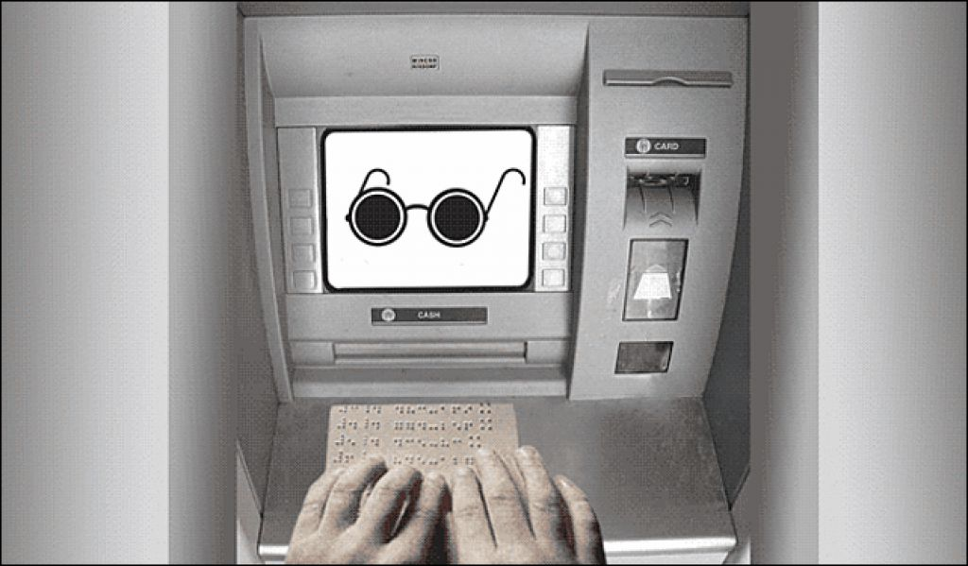
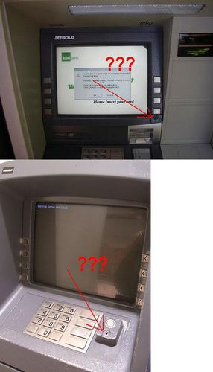
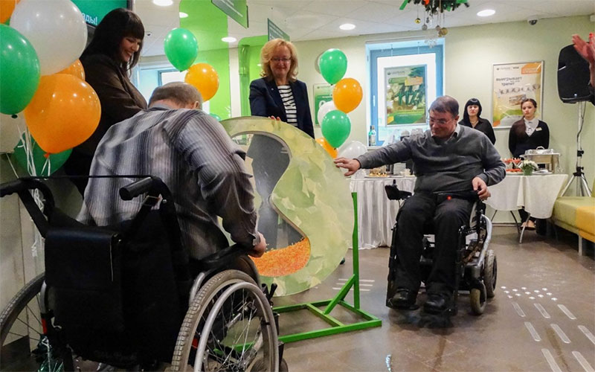
Контрастные экраны
Помощь менеджеров в офисах банка
Гнездо для наушников в банкоматах

Slide 4
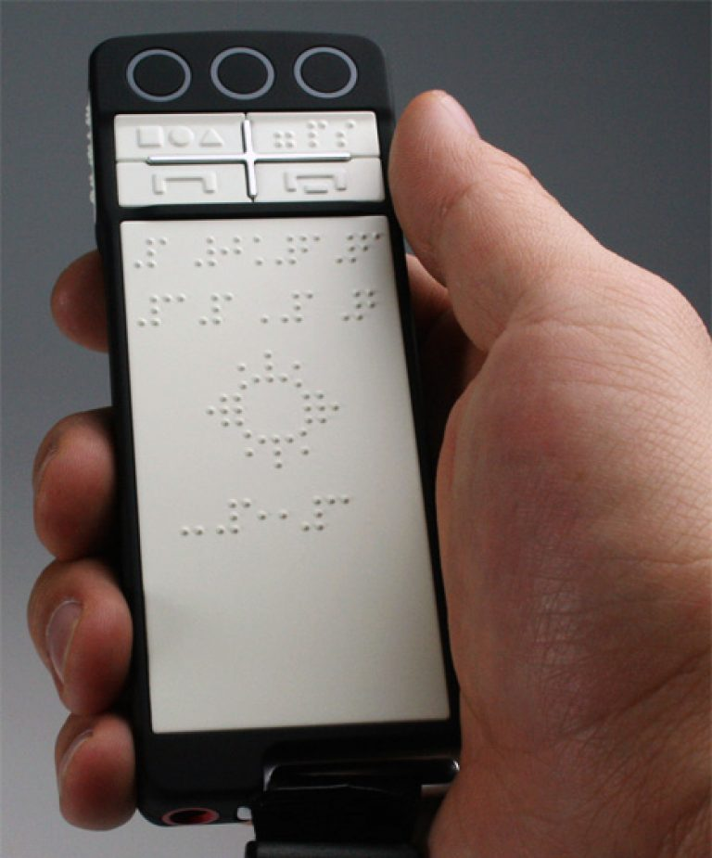
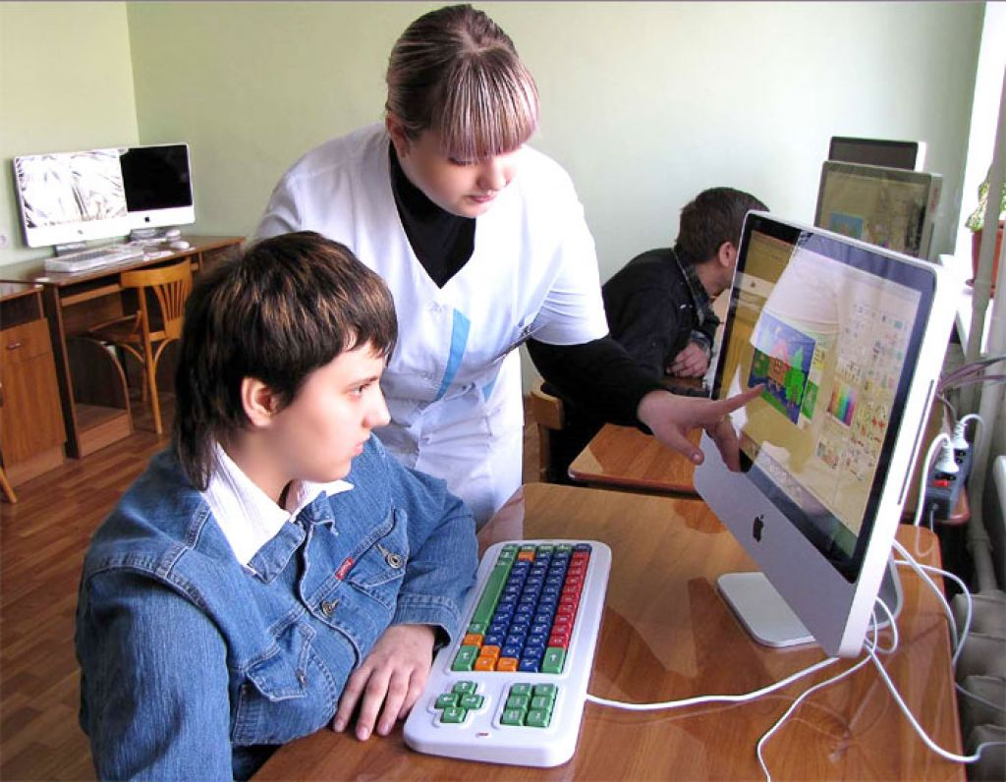
Адаптация навигации и содержания сайта
Голосовое сопровождение в смартфоне

Slide 5
Результаты проведенного анкетирования

Slide 6
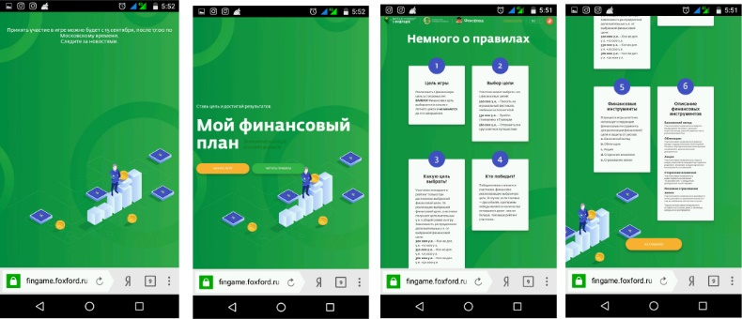
«Мой финансовый план» — проект, организованный Сбербанком и фондом «Вклад в будущее» на базе онлайн-школы «Фоксфорд».

Slide 7
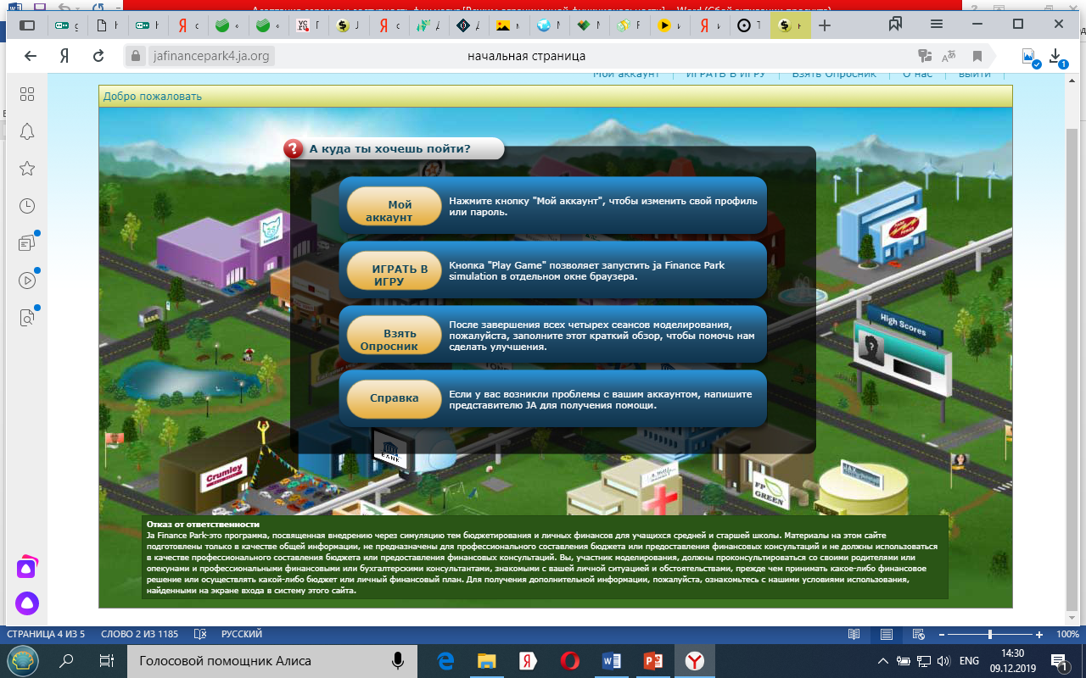
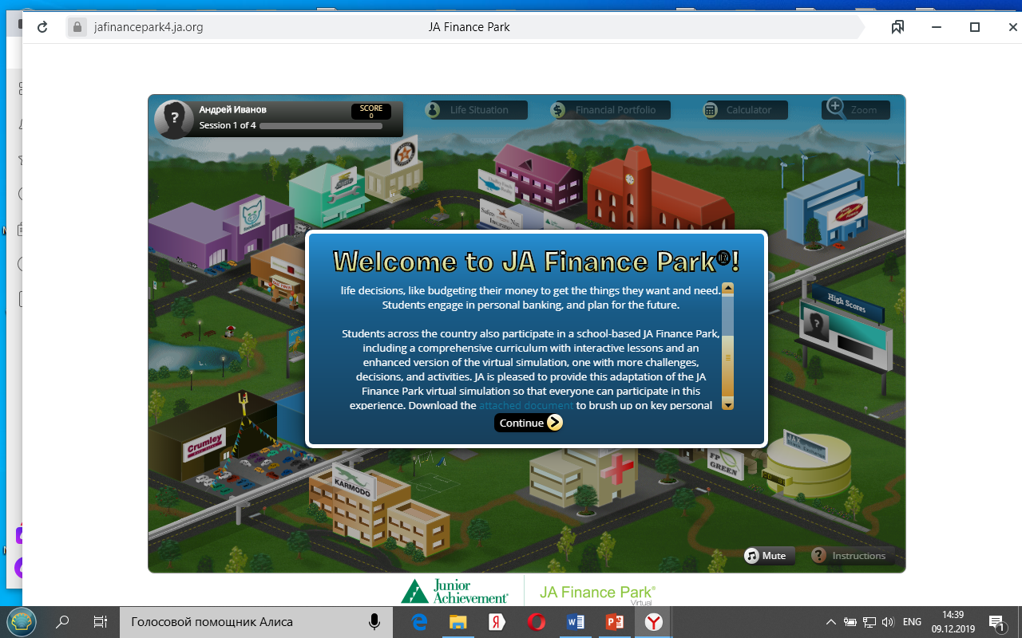
Finance Park — симулятор, в котором игроку приписывается определённая жизненная ситуация (наличие образования, должность, наличие семьи, ежемесячный доход), на основании которой пользователь должен принимать финансовые решения. Развивает навыки бюджетирования, управления деньгами, знакомит с концепцией сбережений, затрат и финансовых институтов (банки, страхование)

Slide 8
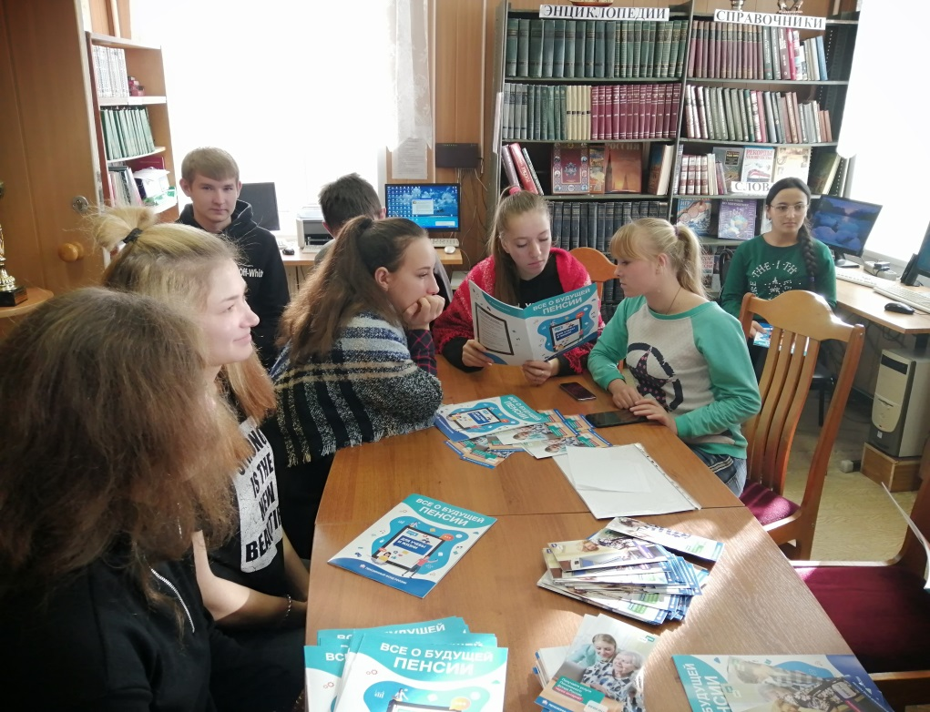
Деловые игры
По следам монополии
Отчаянные домохозяйства
Услуги финансовых организаций
Рекламный бизнес
Семейный план

Slide 9
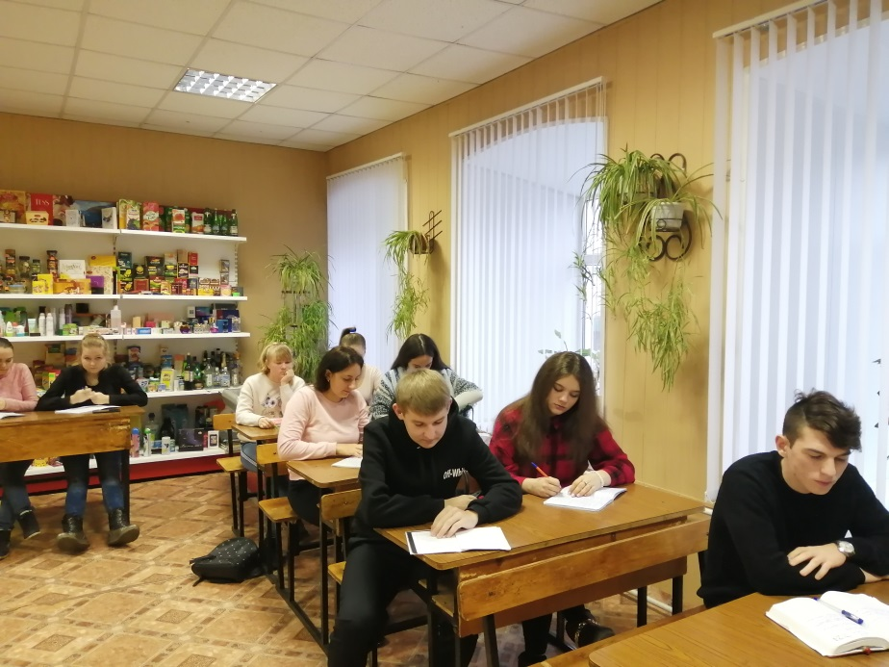
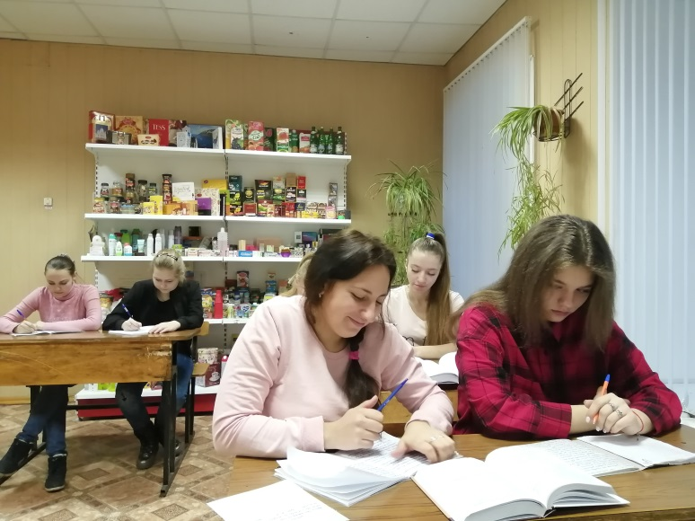
Программы на платформе IOS и Андроид
Everfi-FinancialLiteracy
Деньги ОК
КэшГоу
Сбербанк онлайн
Кошелек

Slide 10
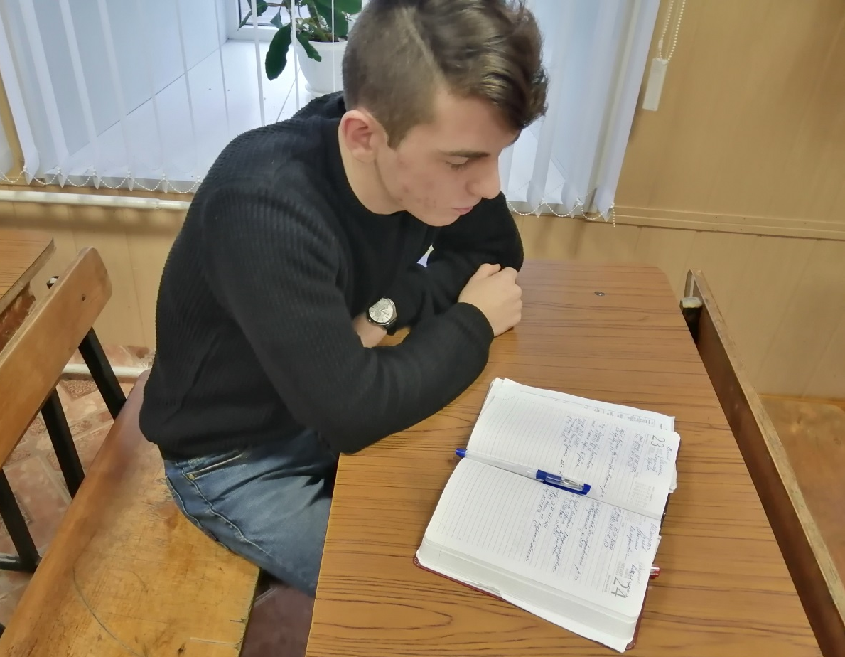
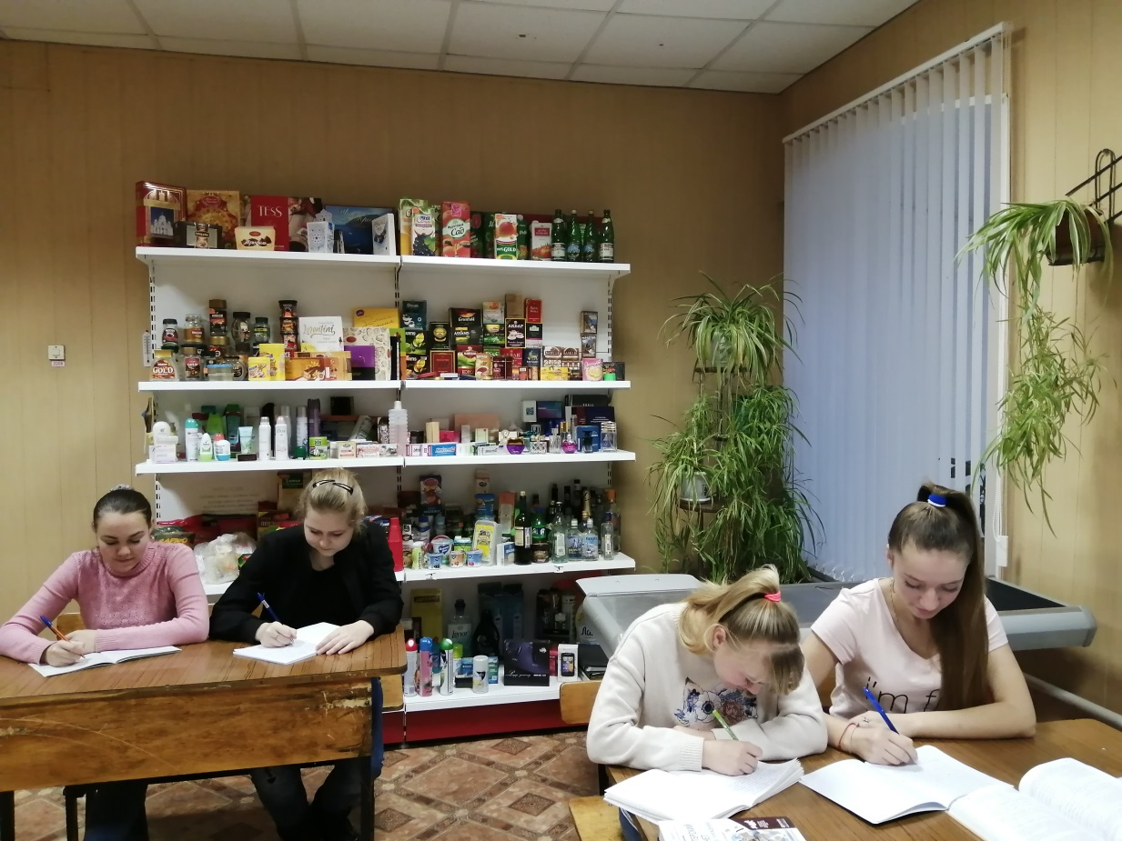
Особое внимание мы обращаем на развитие мотивации и интереса к освоению финансовой грамотности, стимуляции познавательной активности, систематической актуализации знаний и умений обучающихся в сфере финансовой грамотности, индивидуализацию и дифференциацию обучения.

Slide 11
Над презентацией работали:
И. Н. Силакова - преподаватель специальных дисциплин
А. А. Маркин – преподаватель специальных дисциплин
ОБПОУ «Дмитриевский сельскохозяйственный техникум»

